Slide 1

ASP.NET Core MVC
Desarrollo v(1.0)
Luis Duran - et12duran@gmail.com
Programación Sobre Redes
E.T. N° 12 “Lib. Gral. Jose de San Martín”

Slide 2
Introducción
Ya vimos como ASP.NET Core MVC organiza su estructura y los roles que tienen los componentes del mismo.
Ahora vamos a ver estos componentes con más detalle y su interacción.

Slide 3
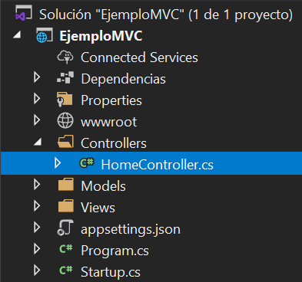
Esquema proyecto - HomeController.cs
Vamos a ubicarnos en la la clase HomeController.cs
Esta clase es el controlador que se crea por defecto en nuestro proyecto. Todas las clases Controller que agreguemos se sugiere que tengan el sufijo la palabra Controller para que el framework pueda identificarlas.
Entonces podemos decir que estamos hablando del controlador Home. Lo importante de este controlador es que es el controlador iniciado por defecto en el framework.
Si bien tiene por defecto también un código, vamos a cambiarlo

Slide 4
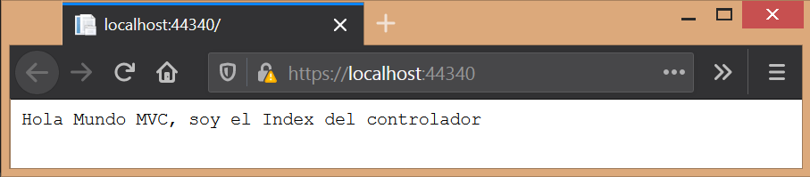
HomeController simple
Vamos a cambiar el contenido del archivo al siguiente:
using Microsoft.AspNetCore.Mvc;
namespace EjemploMVC.Controllers;
public class HomeController : Controller
{
public string Index()
=> "Hola Mundo MVC, soy el Index del controlador";
}
Si compilamos y ejecutamos este proyecto, se va a abrir el navegador mostrandonos:
Al código que viene por defecto en HomeController cambiamos su método Index para que devuelva un string. Vamos a detallar esto.

Slide 5
HomeController - Explicación
Analicemos qué cosas pasaron para que se muestre esa ventana en el navegador:
El navegador Web le hace una petición HTTP a nuestro servidor ASP.NET Core (que corre de manera local en nuestro terminal).
Por la configuración que hicimos en el anterior código la acción Index() (método) procesa la solicitud y devuelve la cadena de texto.

Slide 6
Comprendiendo las rutas
El sistema de enrutamiento de ASP.NET Core es responsable de seleccionar el endpoint (a veces llamado Punto final de comunicación, una interfaz de exposición) que va a manejar la petición HTTP.
Una ruta es una regla que se usa para decidir como una petición HTTP es manejada. Los proyectos tienen una regla por defecto, en este caso cualquiera de las siguientes direcciones web va a ser manejada por la acción Index que definimos
/
/Home
/Home/Index

Slide 7
Preparando controlador para 1ra Vista
Vamos a cambiar el contenido del controlador Home al siguiente:
using Microsoft.AspNetCore.Mvc;
namespace EjemploMVC.Controllers
public class HomeController : Controller
{
public ViewResult Index() => View("PrimeraVista");
}
Si ejecutamos el proyecto como esta, nos va a dar un error puesto que aún no existe la vista Views/Home/PrimeraVista.cshtml.
También vemos que se cambió el index devolviendo una vista usando expresión lambda.

Slide 8
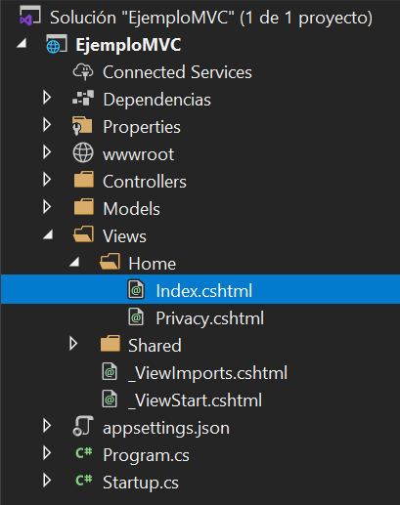
Preparando nuestra primera vista
Bien, para esta primera parte vamos a posicionarnos sobre la carpeta Views/Home
hacemos click derecho para seleccionar Agregar -> Vista
en la plantilla seleccionamos “Vista vacía”
le asignamos el nombre PrimeraVista.cshtml al archivo y le damos aceptar al asistente.

Slide 9
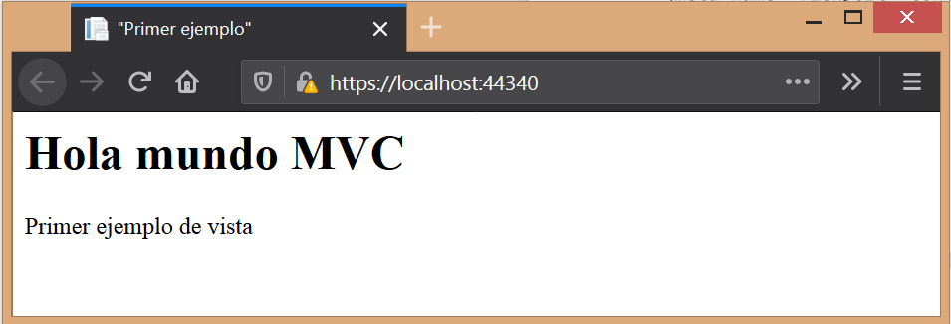
PrimeraVista.cshtml para Hola Mundo
Vamos a cambiar el contenido del archivo al siguiente:
@{
Layout = null;
}
<html>
<head>
<title>"Primer ejemplo"</title>
</head>
<body>
<h1>Hola mundo MVC</h1>
Primer ejemplo de vista
</body>
</html>
Si compilamos y ejecutamos este proyecto, se va a abrir el navegador mostrandonos:
Lo que hicimos dentro del bloque C# (área de código @{...})fue indicar que no vamos a usar ninguna plantilla.

Slide 10
Agregando dinámica a la página - Controller
Vamos a cambiar el contenido del controlador Home al siguiente:
using Microsoft.AspNetCore.Mvc;
namespace EjemploMVC.Controllers
public class HomeController : Controller
{
public ViewResult Index()
{
var hora = DateTime.Now.Hour;
string momento = "Buenas tardes";
if (hora<12) momento = "Buenos días";
return View("PrimeraVista", momento);
}
}
Estamos llamando al método que crea la vista pasándole como 2do parámetro el objeto que nosotros queremos mostrar en la vista (en este caso, la cadena momento)

Slide 11
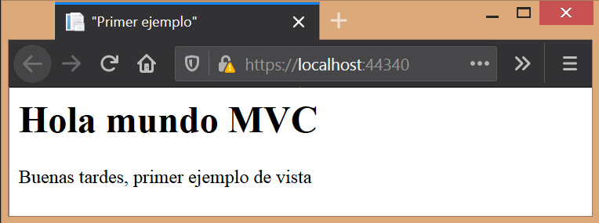
Agregando dinámica a la página - PrimeraVista
Vamos a agregar cambiar el contenido del archivo al siguiente:
@model string
@{
Layout = null;
}
<html>
<head>
<title>"Primer ejemplo"</title>
</head>
<body>
<h1>Hola mundo MVC</h1>
@Model, primer ejemplo de vista
</body>
</html>
Si compilamos y ejecutamos este proyecto, se va a abrir el navegador mostrandonos:

Slide 12
Agregando dinámica a la página - PrimeraVista - 2
Del código anterior vamos a detallar lo siguiente:
@model string: con este bloque de código C# le indicamos al motor Razor que nuestra vista, recibe un parámetro del Modelo (en nuestro caso la cadena) que siempre tiene el nombre @model . Es importante que si queremos que el intellisense nos sugiera métodos y propiedades del objeto le agregamos el tipo de dato a la derecha.
@Model: es la utilización del objeto Modelo en la parte de HTML. Al principio puede ser confuso que se indique arriba de todo que se usa un modelo con m minúscula y se implemente en la vista con M mayúscula. Como en este caso es un string es fácil incrustarlo, pero si fuese un objeto custom también es valido objeto.Propiedad

Slide 13
Segundo Ejemplo
Ahora que conocemos un poco más de los controladores y las vistas, vamos a hacer otro ejemplo donde veamos más cosas.

Slide 14
Agregando Modelos - Invitación
Dentro de la carpeta models vamos a agregar las siguientes clases.
// Invitacion.cs
namespace EjemploMVC.Models
{
public class Invitacion
{
public string Nombre { get; set; }
public string Apellido { get; set; }
public string Telefono { get; set; }
public bool? Vendra { get; set; }
}
}

Slide 15
Agregando Modelos - Repositorio
Esta clase estática tiene la intención de simular un acceso a datos, estos pueden ser por ejemplo ORM, Servicios en la nube, archivos, etc.
// Repositorio.cs
namespace EjemploMVC.Models
public static class Repositorio
{
private static List<Invitacion> invitaciones = new List<Invitacion>();
public static IEnumerable<Invitacion> Invitaciones => invitaciones;
public static void AgregarInvitación(Invitacion invitacion)
=> invitaciones.Add(invitacion);
public static IEnumerable<Invitacion> InvitacionesAceptadas
=> invitaciones.Where(i => i.Vendra == true);
}

Slide 16
Home para Fiesta
Vamos a cambiar el contenido del controlador Home:
using EjemploMVC.Models;
using Microsoft.AspNetCore.Mvc;
namespace EjemploMVC.Controllers
{
public class HomeController : Controller
{
public IActionResult Index() => View();
[HttpGet]
public IActionResult InvitacionForm() => View();
[HttpPost]
public IActionResult InvitacionForm(Invitacion invitacion)
{
Repositorio.AgregarInvitacion(invitacion);
return View("Gracias", invitacion);
}
public ViewResult ListaRespuestas() => View(Repositorio.InvitacionesAceptadas);
}
}

Slide 17
Verbos HTTP
En el código vemos que aparecen 2 Data Annotation (DA) nuevos, los mismos corresponden con los Verbos HTTP, los mismos son indicadores para el servidor en el sentido de que hacer con el recurso (entendiendo por recurso a la información).
Entre los principales que vamos a usar se encuentran:
Verbo | Data Annotation | Descripción
GET | [HttpGet] | Indica una petición al servidor. Es el verbo por defecto en omisión.
POST | [HttpPost] | Indica que se va a agregar el recurso al servidor.
PUT | [HttpPut] | Indica que se va a actualizar el recurso al servidor.
DELETE | [HttpDelete] | Indica que se va a eliminar el recurso del servidor.

Slide 18
Detalle Home para Fiesta
Vamos a explicar los nuevos métodos:
public IActionResult Index() => View(): vemos que solo devuelve una vista SIN especificar un nombre, esto se traduce a buscar la vista con el mismo nombre del método del controlador/Método (en este caso es Home/Index.cshtml)
[HttpGet]
public IActionResult InvitacionForm() => View(): el DA nos indica que se le pide al servidor la vista para ver dar de alta una invitación (en este caso es Home/InvitacionForm.cshtml).
[HttpPost]
public IActionResult InvitacionForm(Invitacion invitacion): tiene el mismo nombre que el anterior, pero el DA lo diferencia con que el método responderá al verbo POST. Vemos que la función del mismo es almacenar la invitación y luego devolver una vista de Gracias.cshtml.
public ViewResult ListaRespuestas() => View(Repositorio.InvitacionesAceptadas): retorna la vista Home/ListaRespuestas.cshtml creandola con las invitaciones aceptadas.

Slide 19
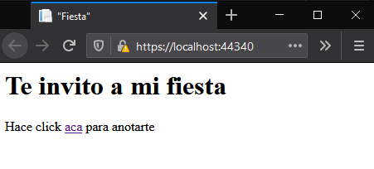
Index invitación
Vamos a agregar cambiar el contenido del archivo al siguiente:
@{
Layout = null;
}
<html>
<head>
<title>"Fiesta"</title>
</head>
<body>
<h1>Te invito a mi fiesta</h1>
Hace click <a asp-action="InvitacionForm">aca</a> para anotarte
</body>
</html>
Si compilamos y ejecutamos este proyecto, se va a abrir el navegador mostrandonos:

Slide 20
Tag Helper
En el código anterior vemos algo nuevo con <a asp-action="InvitacionForm">aca</a>.
La parte de la a, es una etiqueta común de html un hipervínculo, pero en vez de seguir con href, vemos incrustado entre el código HTML la sintaxis asp-action="cadena" que es lo que se conoce como un Tag Helper.
Es sintaxis propia del motor Razor que se va a transformar en código HTML. Su uso se orienta a agilizar el desarrollo y a poder adaptar fácilmente cambios en el código.
Entre los que más vamos a usar se encuentran:
asp-controller="cadena": donde cadena es el nombre del controlador.
asp-action="cadena": donde cadena es el nombre del método del controlador
asp-for="propiedad": este TAG se encarga de asignarle las propiedades al elemento HTML donde lo usamos y vincular el contenido del control con la "propiedad" de @Model de la vista.

Slide 21
FormInvitacion.cshtml - Model y Head
@model EjemploMVC.Models.Invitacion
@{
Layout = null;
}
<!DOCTYPE html>
<html>
<head>
<title>Formulario Invitacion</title>
</head>
<body>
...
</body>
Acá vemos que usamos @model aunque cuando lo llamamos con el método con verbo GET no se lo pasamos como parámetro a la vista.
Esto es porque esta vista está orientada a dar de alta un objeto de la clase Invitación, entonces la vista va a ser la encargada de instanciar el objeto y asignarle las propiedades como veremos más adelante.

Slide 22
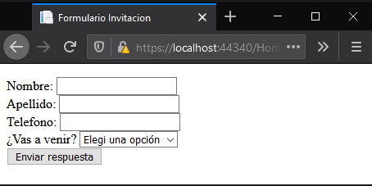
FormInvitacion.cshtml - Body
<form asp-action="InvitacionForm" method="post">
<div asp-validation-summary="All"></div>
<div>
<label asp-for="Nombre">Nombre:</label>
<input asp-for="Nombre" />
</div>
<div>
<label asp-for="Apellido">Apellido:</label>
<input asp-for="Apellido" />
</div>
<div>
<label asp-for="Telefono">Telefono:</label>
<input asp-for="Telefono" />
</div>
<div>
<label>¿Vas a venir?</label>
<select asp-for="Vendra">
<option value="">Elegi una opción</option>
<option value="true">Sip</option>
<option value="false">Noup</option>
</select>
</div>
<button type="submit">Enviar respuesta</button>
</form>
Solo pusimos la parte significativa del código, pero nos va a dar esta vista:

Slide 23
FormInvitacion.cshtml Body - Detalles
<form asp-action="InvitacionForm" method="post">: esta etiqueta se compone por la parte del form donde indicamos que crearemos un formulario, la etiqueta asp-action="InvitacionForm" method="post" que indica que el formulario va a ejecutar el método InvitacionForm() con el verbo http POST. Si bien el método recibe un parámetro del tipo Invitacion, este ya esta implicito en el @model que vimos anteriormente.
<div asp-validation-summary="All"></div>: en esta sección, delegamos en la vista la verificación del Modelo.
<label asp-for="Nombre">Nombre:</label>: con esta etiqueta, indicamos el componente HTML etiqueta dentro del formulario.
<input asp-for="Nombre"/>: con la etiqueta indicamos que vamos a usar el control de entrada de información HTML e indicamos que el contenido de ese control, se va a usar para asignar a la propiedad Nombre del @Model.
<button type="submit">Enviar respuesta</button>: Botón del formulario que lo envía.

Slide 24
Del Post Invitación.cshtml a Vista Gracias
Cuando hacemos click en el botón “Enviar Respuesta”, los datos del formulario son tomados por la vista para instanciar el objeto de su @model (Invitación) e invoca al método POST de InvitacionForm pasándole como parámetro la invitacion creada.
Dentro del método ya vimos que el repositorio persiste la invitación nueva y devuelve una vista de agradecimiento pasandole la invitación creada.

Slide 25
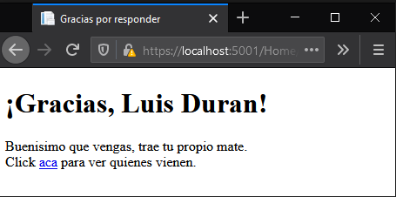
Vista Gracias.cshtml
@model EjemploMVC.Models.Invitacion
@{
Layout = null;
}
<!DOCTYPE html>
<html>
<head>
<title>Gracias por responder</title>
</head>
<body>
<div>
<h1>¡Gracias, @Model.Nombre @Model.Apellido!</h1>
@if (Model.Vendra == true)
{
@:Buenisimo que vengas, trae tu propio mate.
}
else
{
@:Que pena que no vengas, gracias igual por avisar.
}
</div>
Click <a asp-action="ListaRespuestas">aca</a> para ver quienes vienen.
</body>
</html>

Slide 26
Detalles Gracias.cshtml - If
Bien, vamos a ver el código nuevo de esta vista:
<h1>¡Gracias, @Model.Nombre @Model.Apellido!</h1>: Bien, acá vemos que invocamos al objeto @Model de la vista (que en la 1ra línea vemos que es del tipo Invitacion) para incrustar en el título h1 en el saludo el nombre y el apellido (ambas propiedades de Invitacion).
@if (Model.Vendra == true): aca vemos que para usar las instrucciones de C# (if, for, foreach) anteponemos el @ a la instrucción (con eso le indicamos al motor Razor que lo que sigue es una instrucción C# para el código dinámico). Si la invitación tiene Vendra en true se muestra un mensaje, caso contrario se muestra otro mensaje.

Slide 27
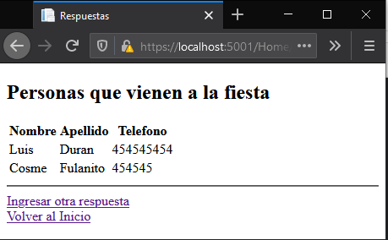
Vista ListaRespuestas.cshtml
@model IEnumerable<EjemploMVC.Models.Invitacion>
...
<body>
<h2>Personas que vienen a la fiesta</h2>
<table>
<thead>
<tr><th>Nombre</th><th>Apellido</th><th>Telefono</th></tr>
</thead>
<tbody>
@foreach (EjemploMVC.Models.Invitacion invitacion in Model)
{
<tr>
<td>@invitacion.Nombre</td>
<td>@invitacion.Apellido</td>
<td>@invitacion.Telefono</td>
</tr>
}
</tbody>
</table>
<hr />
<a asp-action="InvitacionForm">Ingresar otra respuesta</a><br />
<a asp-action="Index">Volver al Inicio</a>
</body>
</html>

Slide 28
Vista ListaRespuestas.cshtml - Detalles
Bien, vamos a ver el código nuevo de esta vista:
Código de tablas HTML: en esta vista se crea una tabla HTML, todo el código pertinente en este link (solo leer la página uno que con eso basta para entender el código).
@foreach (EjemploMVC.Models.Invitacion invitacion in Model): recordemos que cuando vemos @ delante de sintaxis de C#, es código que el motor Razor va a transformar finalmente a HTML. En este caso, el @foreach itera sobre el modelo (recordemos que el modelo es una colección de invitaciones, por eso es válido).
<td>@invitacion.Nombre</td>: en esta parte (dentro del @foreach) usamos el objeto que itera sobre la colección (@invitacion) para pedir las propiedades (en este caso Nombre) y rellenar el contenido de las celdas.

Slide 29
Ejemplo y Bibliografía
Ejemplo: Código con ejemplo de las invitaciones
Bibliografía:
Documentación oficial MSDN
Pro ASP.NET Core 3 de Adam Freeman

